Slide 1



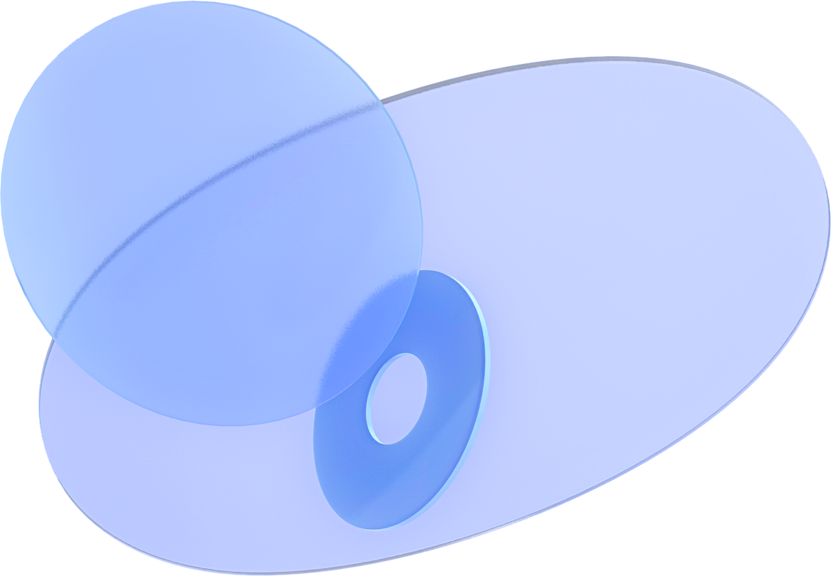
数据库系统原理
OceanBase存储引擎研究
OceanBase Storage Engine Research
汇报
2151753 彭坤宇
其他组员
2151531 栾佳浩
2152595 张祖豪
2154312 郑博远
2164318 蔡一锴

Slide 2

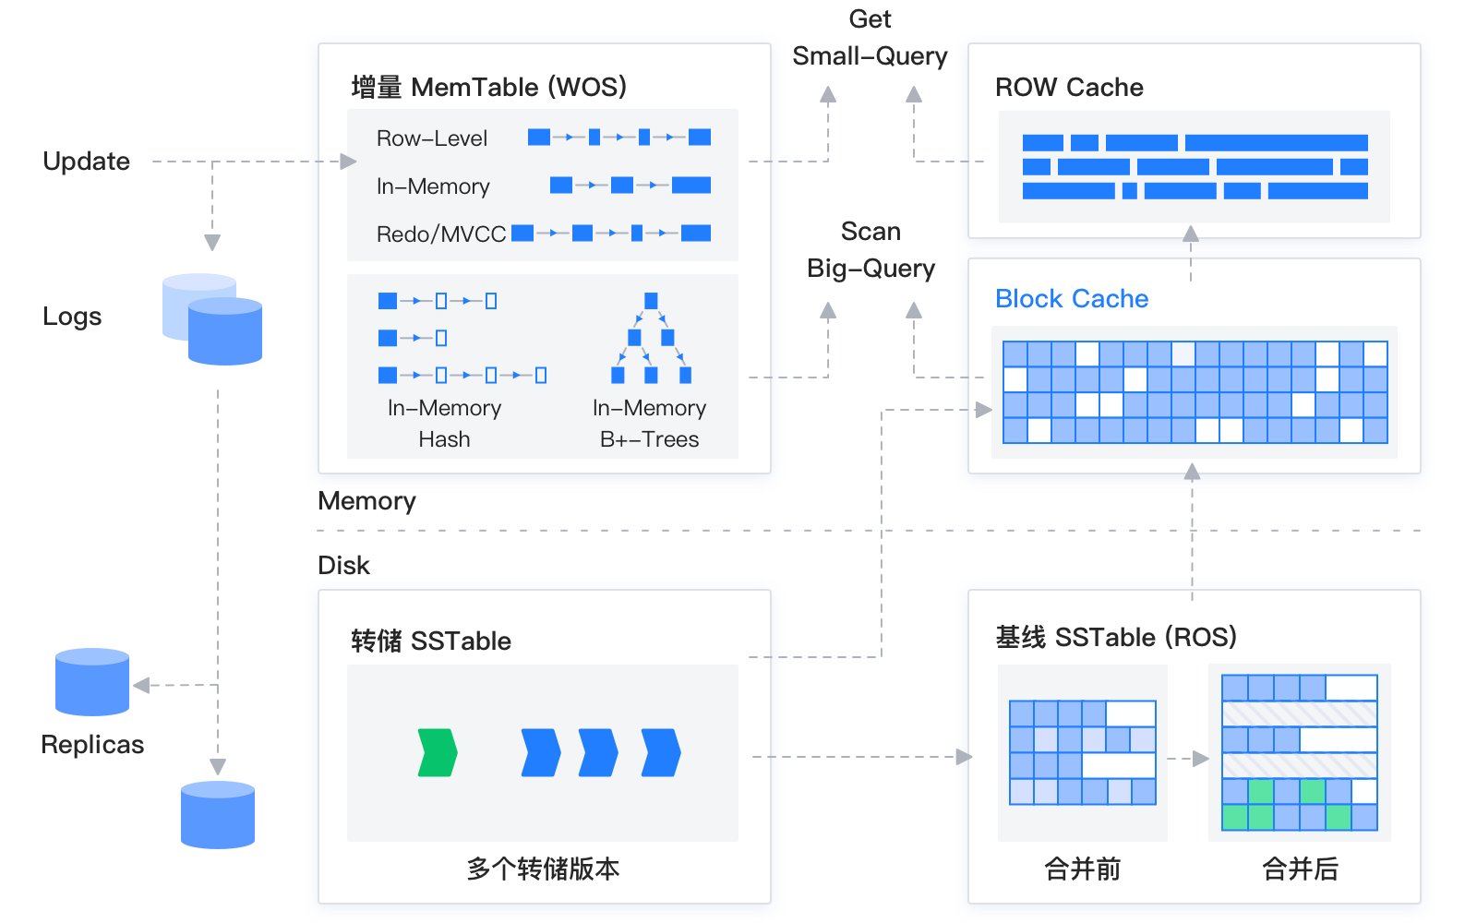
OceanBase存储引擎总览
OceanBase Storage Engine Overview

Slide 3



01
存储架构
Storage Architecture

Slide 4
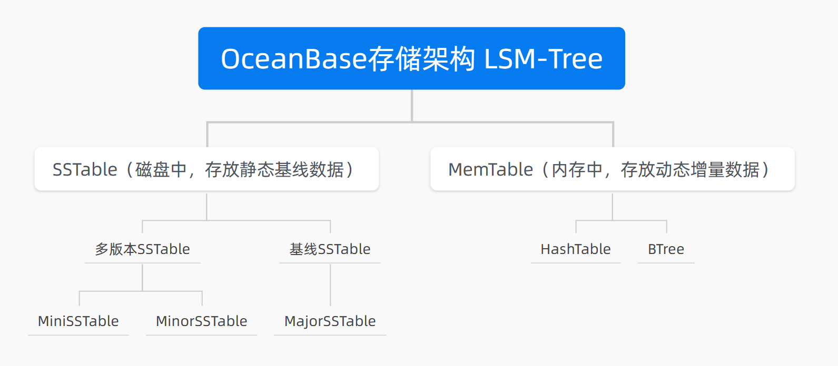
存储架构
STORAGE ARCHITECTURE

Slide 5
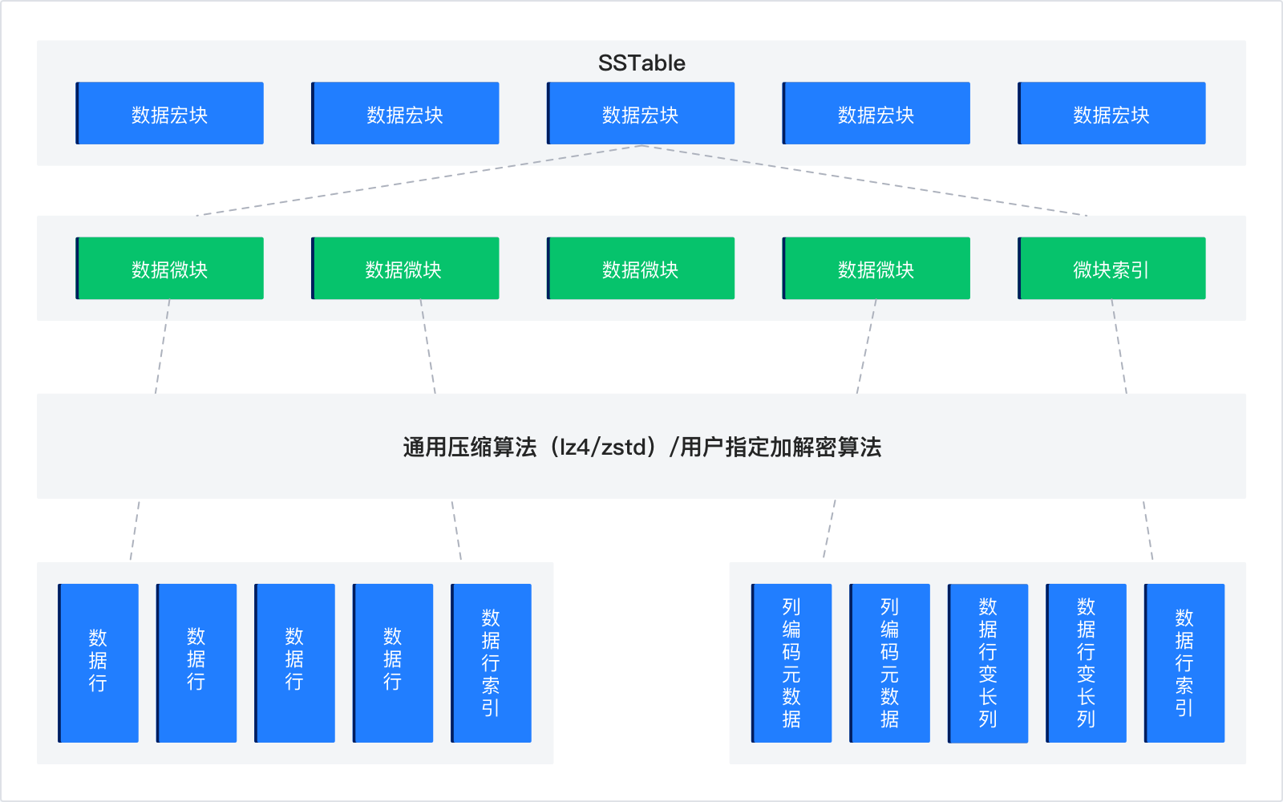
静态基线数据
SSTABLE
宏块
为了平衡写和读的性能，SSTable内部按数据大小划分为宏块和微块。SSTable 以宏块为单位组织数据，是大小为2M的定长数据块。在OceanBase中，宏块具有合并和分裂的能力。当由于数据删除导致相邻宏块中的所有行可以在一个宏块中容纳时，相邻的多个宏块会被合并成一个宏块。相反，当宏块内的插入和更新操作导致空间不足，需要将数据存放到多个宏块时，宏块就会进行分裂。
微块
为了避免读一行要加载一个宏块的问题，宏块内部又划分出很多个大小为 16K（压缩前的大小）的微块。微块是数据读取I/O的基本单位，为变长数据块，内部数据可以按行存储或列式编码存储。微块大小的选择影响压缩率和一次读IO的代价，OceanBase默认微块大小为16KB，适用于大多数场景。这种设计在压缩存储成本的同时，有效平衡了磁盘空间管理的问题。

Slide 6
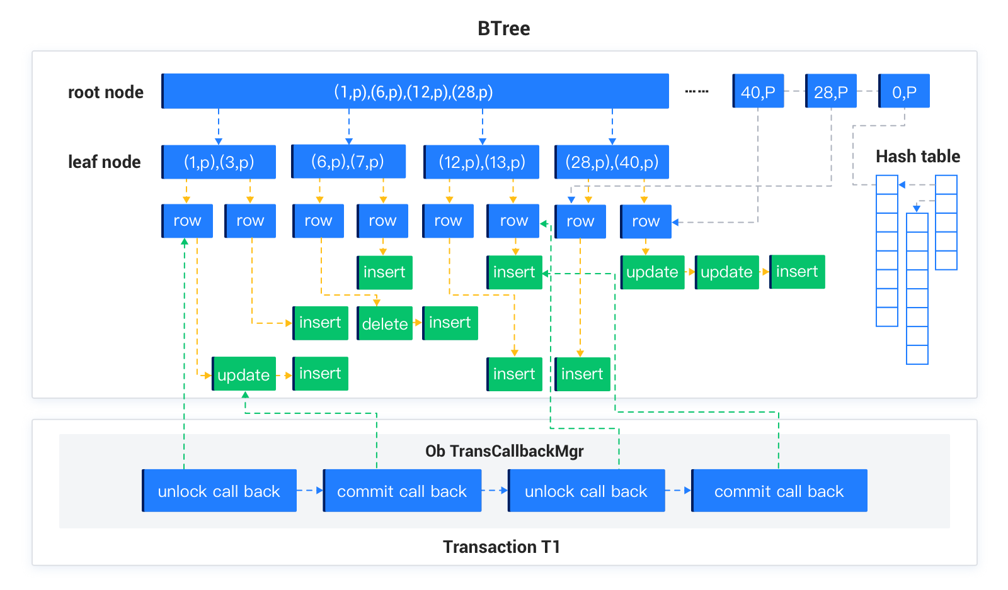
动态增量数据
MEMTABLE
数据结构 | 优点 | 缺点
HashTable | 检查冲突时 比 BTree 快 | 不适合对范围查询 使用 HashTable
BTree | 范围查找时，由于 BTree 中的数据都是有序的，因此只需要搜索局部的数据 | 单行的查找需要进行大量的主键比较，理论上性能比 HashTable 慢很多

Slide 7
02
转储合并
Minor & Major Compaction

Slide 8
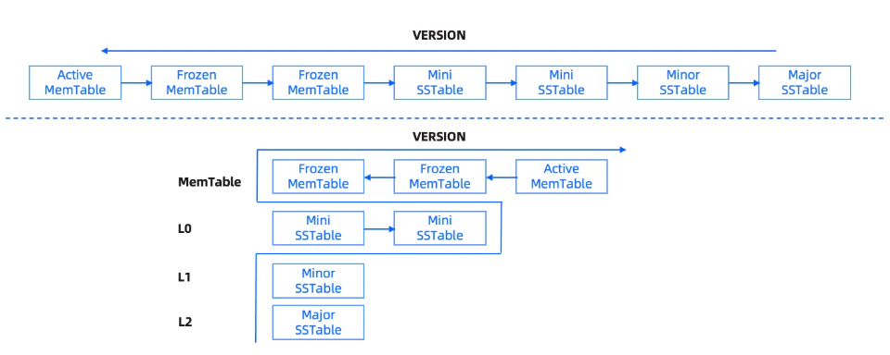
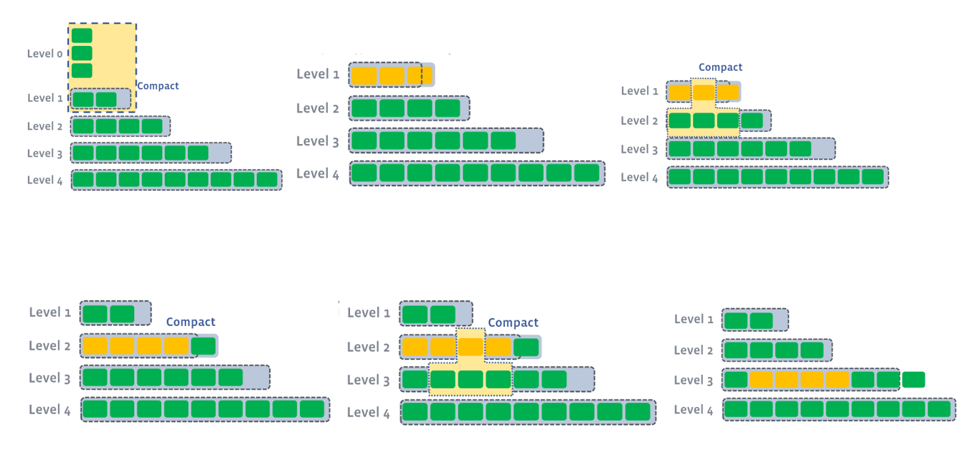
转储
Minor Compaction
L0层具体操作
L0层
L1层
L2层
L0 层内部称为 Mini SSTable。对于 L0 层提供 server 级配置参数来设置 L0 层内部分层数和每层最大 SSTable 个数。其中分为level-0到level-n层，当某一层SSTable达到上限时compaction为一个SSTable写入下一层。当level-max写满时做L0层到L1整体compaction释放空间。
L1 层内部称为 Minor SSTable。每当 L0 层 Mini SSTable 达到 compaction 阈值后，L1 层 Minor SSTable 开始参与和 L0 层的 compaction。OceanBase 数据库内部提供写放大系数设置，来提升compaction效率。
L2 层内部称为基线 Major SSTable。为保持多副本间基线数据完全一致，日常转储过程中 Major SSTable 仍保持只读，不发生实际 compaction 动作。

Slide 9


合并
Major
Compaction
与数据转储相比，合并通常是一项耗时较长、较为繁重的操作。在最佳实践中，通常期望每天只执行一次合并操作，并将其安排在业务低峰期进行。
全量合并
渐进合并
将静态数据全部读出并和动态数据合并为最终的静态数据。合并时间长，耗费IO 和CPU
1
对于某些 DDL 操作（如加减列），需要将所有数据重写一遍，而渐进合并将这种数据重写分散到多次每日合并中，使得 DDL 变更更加平滑。
2
增量合并
并行合并
4
在 OceanBase 数据库的存储引擎中，宏块是基本的 IO 写入单位。并非所有宏块都会被修改，当一个宏块没有增量修改时，可以直接重用这个数据宏块，这被称为增量合并。增量合并大大减少了合并的工作量。
3
OceanBase 数据库 v1.0 中增加了对分区表的支持，对于不同的数据分区，合并可以并行进行。为了提高合并速度，特别是在数据倾斜的情况下，引入了分区内并行合并，将数据划分到不同线程中并行进行合并。

Slide 10
转储 & 合并
Minor & Major Compaction
转储（Minor Compaction） | 合并（Major Compaction）
Partition 或者租户级别，只是 MemTable 的物化。 | 全局级别，产生一个全局快照。
每个OBServer的每个租户独立决定自己 MemTable 的冻结操作，主备分区不保持一致。 | 全局分区一起做 MEMTable 的冻结操作，要求主备 Partition 保持一致，在合并时会对数据进行一致性校验。
可能包含多个不同版本的数据行。 | 只包含快照点的版本行。
转储只与相同大版本的 Minor SSTable 合并，产生新的 Minor SSTable，所以只包含增量数据，最终被删除的行需要特殊标记。 | 合并会把当前大版本的 SSTable 和 MemTable 与前一个大版本的全量静态数据进行合并，产生新的全量数据。

Slide 11
03
读写查询
Read,Write & Queries

Slide 12
读写查询
Read,Write & Queries
插入
更新
所有数据表都可视为索引聚簇表，
因此，在向MemTable中写入新的用户数据前，
需要检查当前数据表中是否已存在相同主键数据。
1
作为 LSM-Tree 数据库，在 MemTable 中更新写入的数据只包含更新列的新值以及对应的主键列，即更新行并不一定包含表全部列的数据
2
删除
查询
4
和更新类似，删除操作同样不是直接作用在原数据上，而是使用删除行的主键写入一行数据，
通过行头标记来标明删除动作。
3
由于增量更新的策略，查询每一行数据的时候需要根据版本从新到旧遍历所有的 MemTable 以及 SSTable，将每个 Table 中对应主键的数据融合在一起返回。

Slide 13
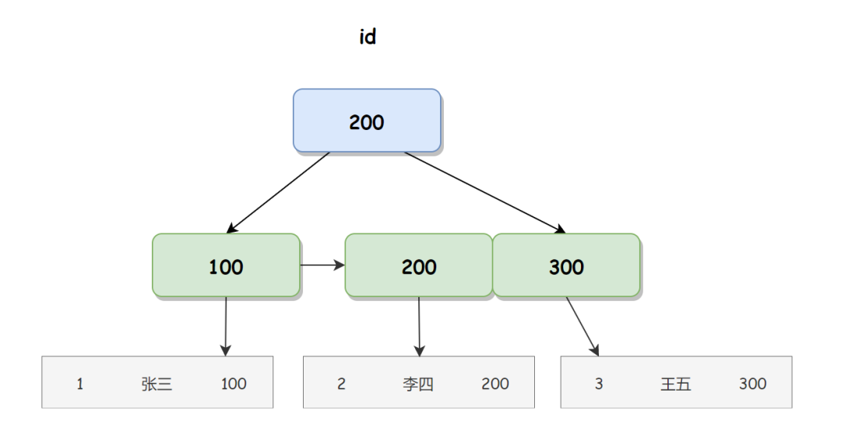
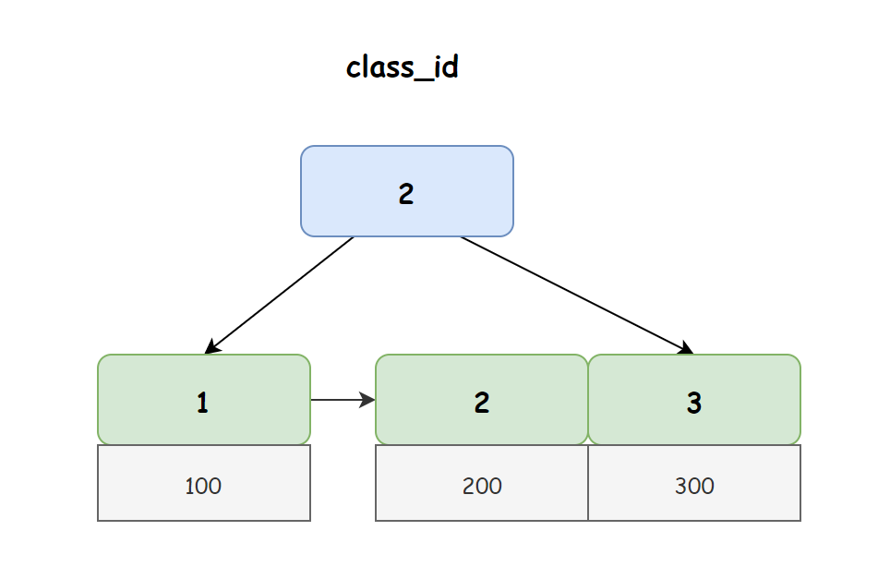
读写查询
Read,Write & Queries
查询
OceanBase所有的数据表都可以视为索引聚簇表，即使是无主键堆表，在内部也会为其维护一个隐藏主键。
为了加速重复主键查询性能，对于每个 SSTable 会由后台线程针对不同宏块判重频率来异步调度构建 Bloomfilter。
更高效
聚簇索引的叶子节点直接存储用户信息的内存地址，
非聚簇索引的叶子节点上存储的并不是真正的行数据，而是主键 ID
聚簇索引
非聚簇索引

Slide 14


读写查询
Read,Write & Queries
更新
删除
作为LSM-Tree数据库，OceanBase数据库的每次更新都会插入一行新数据。
与Clog不同，在MemTable中更新写入的数据只包含更新列的新值和对应的主键列。通过不断进行后台Compaction动作，这些增量更新会被融合在一起，从而加速用户查询。
和更新类似，删除操作利用行头标记来标明删除动作。
对于过期数据，由于OceanBase支持二级分区机制，可以一级按用户分区，二级按时间分区。因此，如果要删除过期数据，可以通过drop分区的方式实现，从而有效解决了大用户扩展性的问题。

Slide 15
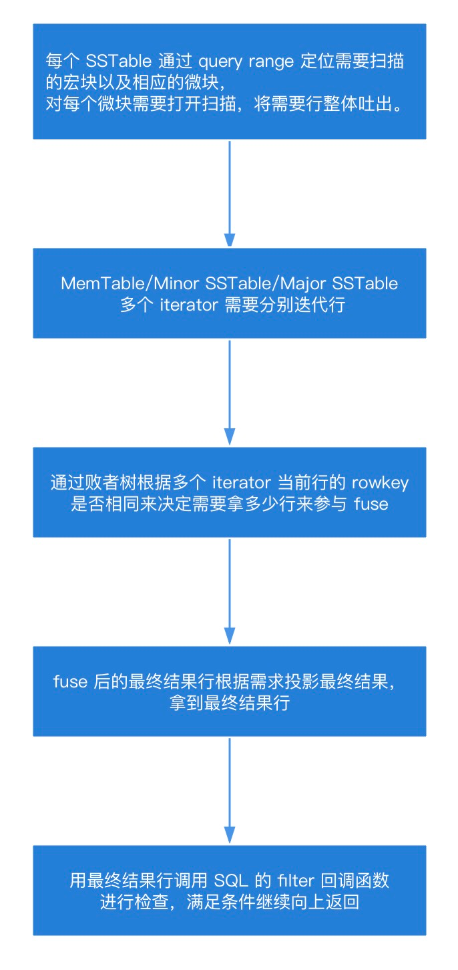
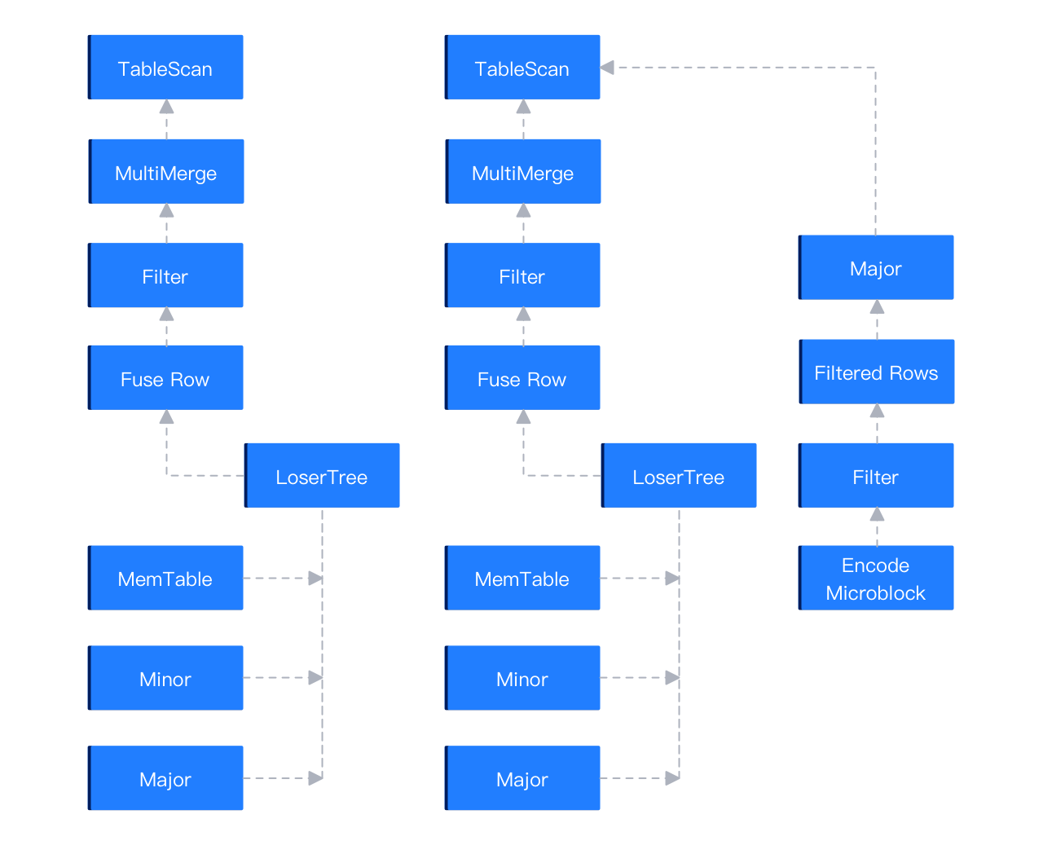
读写查询
查询流程
Read,Write & Queries
查询下压
查询
由于增量更新的策略，查询每一行数据的时候需要根据版本从新到旧遍历所有的 MemTable 以及 SSTable，需要将 MemTable 和 SSTable 的数据进行归并，才能得到最终的查询结果。
查询下压
通过实现过滤算子下压到存储层来完成优化。
1.算子下压：OceanBase数据库具备快速区分数据没有交集状态的能力。由于该区间的数据只需访问major SSTable即可获取最新最终状态，因此可以直接将过滤算子下压至这段数据。
2.算子过滤：对于每个下压的过滤表达式，OceanBase数据库进行解析并拆分成存储层能够理解的表达式树。这个树结构包含了对应列信息以及相应的过滤条件表达式。

Slide 16
04
数据校验
Data Validation

Slide 17
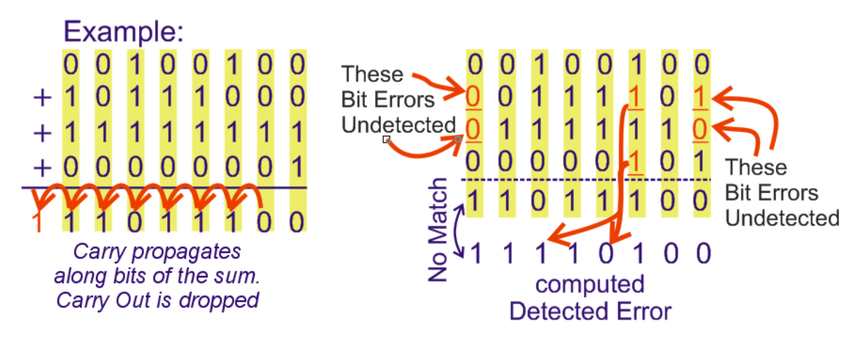
数据校验
Data Verifying
备份数据的校验主要是对数据的有效性和完整性进行校验。
数据的有效性主要是指数据文件是否有 bit 翻转等情况，可以通过计算 Checksum 校验和来判断数据的有效性。
备份数据的完整性主要是指数据文件是否有丢失。

Slide 18
校验方式
Validation Method
物理校验
逻辑校验
在常见部署模式下，OceanBase 数据库的每个用户表都会存在多副本，在合并时， 所有的副本都会基于全局统一的快照版本生成一致的基线数据，利用这个特性，所有副本的数据会在合并完成时比对数据的校验和，保证完全一致。更进一步，基于用户表的索引，还会继续比对索引列的校验和，确保最后返回用户的数据不会因为程序内在问题出错。
数据库从数据存储最小I/O粒度微块开始，在每个微块/宏块/SSTable/分区上都记录了相应的校验和，每次数据读取时都会进行数据校验；为了防止底 OceanBase 数据层存储硬件问题，在转储合并写入数据宏块时也会在写入后马上重新对数据进行校验；最后每个 Server 后台会有定期的数据巡检线程对整体数据扫描校验，以提前发现磁盘静默错误。

Slide 19
校验机制
Validation Mechanism
RedoLog 的校验机制
在每条 RedoLog 的头部，记录这条日志的校验和。在做网络传输和日志回放时，都会强制对每条日志的校验和进行校验，保证了三副本同步到的日志是正确且一致的，如果一条日志中的数据出现了静默错误，那么这条日志一定不会被同步到其他副本。
SSTable 的校验机制
SSTable 的数据存放在一个个宏块中，宏块的长度固定为 2MB，在宏块的头部会记录这个宏块的校验和。宏块内部会拆分多个微块，微块长度不固定，通常为 16KB，在微块的头部也会记录这个微块的校验和。SSTable 的读 IO 以微块为基本单位，写 IO 以宏块为基本单位。在读取微块时，会强制校验微块头的校验和，保证用户读到的微块数据是正确的。
冷备机制
在没有多副本的部署场景，或者真的多个副本同时发生了磁盘静默错误，针对这种场景，OceanBase 数据库提供了备份恢复的功能，可以将数据备份到 NFS、OSS 等外部介质，发生磁盘静默错误后，可以从外部介质将正确的数据再恢复到数据库中。
副本间的检查点一致性校验
OceanBase会在一些特定的检查点，对多个副本之间的数据盘做一致性检查。这个检查点选在了OceanBase的“每日合并”点，主要的原因是每日合并动作本身就要对大量数据做归并和重新写入，刚好可以利用这个时机做数据的一致性检查。通过这个检查，进一步在存储层确保了多个副本之间的数据一致性，提高了数据可靠性。

